Slide 1


Конструктори
Национална програма
"Обучение за ИТ умения и кариера"
https://it-kariera.mon.bg
Министерството на образованието и науката
https://www.mon.bg
Инициализиране на обекти

Slide 2
Съдържание
Какво са конструкторите
Видове конструктори
Верижно извикване на конструктори

Slide 3
Конструктори [1/2]
Специален вид методи, извиквани при създаване на обекта
class Dice
{
int sides;
public Dice()
{
this.sides = 6;
}
}
Предефиниране на конструктора по подразбиране

Slide 4
Конструктори [2/2]
Може да имате множество конструктори за даден клас
class Dice
{
int sides;
public Dice()
{
this.sides = 6;
}
public Dice(int sides)
{
this.sides = sides;
}
}
Конструктор без параметри
Конструктор с параметри

Slide 5
Начално състояние на обекта
Конструкторите задават началното състояние на обекта
class Dice
{
int sides; int[] rollFrequency; public Dice(int sides)
{
this.sides = sides;
this.rollFrequency = new int[sides];
}
}
Винаги подсигурете коректно състояние

Slide 6
Верижно извикване на конструктори
Конструкторите могат да се извикват един друг
class Dice
{
int sides;
public Dice() : this(6)
{
}
public Dice(int sides)
{
this.sides = sides;
}
}
Извикваме конструктор с параметри

Slide 7
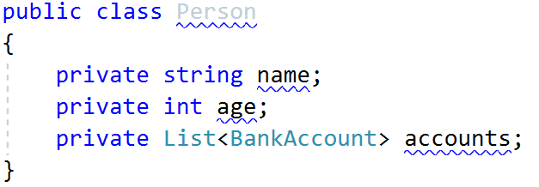
Задача: Дефиниране на клас Физическо лице
Създайте клас Person
Person
-name:string
-age:int
-accounts:List<BankAccount>
+Balance():double
+Person(String name, int age)
+Person(String name, int age, List<BankAccount> accounts)

Slide 8
Решение: Дефиниране на клас Физическо лице
public class Person
{
private string name;
private int age;
private List<BankAccount> accounts;
public Person(string name, int age)
: this(name, age, new List<BankAccount>))
{}
public Person(string name, int age, List<BankAccount> accounts)
{
this.name = name;
this.age = age;
this.accounts = accounts;
}
}

Slide 9
Какво научихме днес?
Конструкторите задават началното състояние на обекта
Може да има множество различни конструктори за даден клас
Конструкторите могат да се извикват един друг

Slide 10


Национална програма
"Обучение за ИТ умения и кариера"
https://it-kariera.mon.bg
Министерството на образованието и науката
https://www.mon.bg
Документът е разработен за нуждите на Национална програма "Обучение за ИТ умения и кариера" на Министерството на образованието и науката (МОН), базиран е на учебно съдържание и методика, предоставени от фондация "Софтуерен университет" и се разпространява под свободен лиценз CC-BY-NC-SA (Creative Commons Attribution-Non-Commercial-Share-Alike 4.0 International).

